Slide 1
RAGE
PROFESSOR:
RODRIGO BALTAZAR
CURSO: ARQUITETURA
E ORGANIZAÇÃO DE COMPUTADORES
AULA 2
Ab
ARQUITETURA E ORGANIZACAO
DE COMPUTADORES
SISTEMA NUMERICO
BINARIO
ab

Slide 2
SISTEMAS NUMERICOS
O sistema numérico mais conhecido é o:
decimal
  Utiliza 10 dígitos (0 - 9), a base é 10
Porém, existem outros sistemas numéricos:
Binário
  Utiliza 2 dígitos (0 e 1), a base é 2
Octal
  Utiliza 8 dígitos (0 - 7), a base é 8
Hexadecimal
  Utiliza 16 dígitos (0 – 15*), a base é 16

Slide 3
SISTEMA BINÁRIO - introducao
No dia-a-dia utilizamos o sistema decimal que foi amplamente adotado desde tempos antigos devido à praticidade de ser aplicado utilizando-se dos dedos das mãos.
Tecnicamente falando, contamos a partir do 0 até o número 9, utilizando os 10 dígitos disponíveis. Para criar o próximo número, começamos a fazer uma combinação com os números anteriores.
Ou seja, eu conto até 9 sem repetir nenhum símbolo e então passo a concatenar os números utilizando os anteriores. Vejamos:

Slide 4
No caso do sistema binário, a utilização dos números é similar, porém só possuímos duas combinações possíveis: 0 e 1. Ou seja, o máximo da minha contagem seria 1. Depois eu já teria que começar a concatenar os números.
Comparando com o decimal, eu conto até 9 e então acrescento 1 e repito todos os números de 0 a 9. Então mudo para 2 (próximo número na sequencia) e repito todos os números de 0 a 9 e assim sucessivamente.
No caso do binário, eu conto de 0 a 1 e então acrescento o 1. conto novamente de 0 a 1 e então acrescento mais 1 e assim sucessivamente.
Ao lado podemos ver a contagem até 15, onde os números vão concatenando as possíveis combinações sequenciais de zeros e uns até não haver mais possibilidades.
Claro que ainda podemos continuar a contagem, simplesmente acrescentando mais um número 1 à esquerda e repetir novamente toda a combinação de números.

Slide 5
Temos portanto a seguinte tabela indicando a correlação entre binário e decimal. Note que ,
como podemos utilizar apenas a combinação entre zeros e uns, temos sempre que acrescentar novas casas à esquerda a fim de poder representar os novos números.
0 | = |  |  |  | 0
1 | = |  |  |  | 1
2 | = |  |  | 1 | 0
3 | = |  |  | 1 | 1
4 | = |  | 1 | 0 | 0
5 | = |  | 1 | 0 | 1
6 | = |  | 1 | 1 | 0
7 | = |  | 1 | 1 | 1
8 | = | 1 | 0 | 0 | 0
9 | = | 1 | 0 | 0 | 1
10 | = | 1 | 0 | 1 | 0
21 | = | 1 | 0 | 1 | 0 | 1
22 | = | 1 | 0 | 1 | 1 | 0
23 | = | 1 | 0 | 1 | 1 | 1
24 | = | 1 | 1 | 0 | 0 | 0
25 | = | 1 | 1 | 0 | 0 | 1
26 | = | 1 | 1 | 0 | 1 | 0
27 | = | 1 | 1 | 0 | 1 | 1
28 | = | 1 | 1 | 1 | 0 | 0
29 | = | 1 | 1 | 1 | 0 | 1
30 | = | 1 | 1 | 1 | 1 | 0
31 | = | 1 | 1 | 1 | 1 | 1
11 | = | 1 | 0 | 1 | 1
12 | = | 1 | 1 | 0 | 0
13 | = | 1 | 1 | 0 | 1
14 | = | 1 | 1 | 1 | 0
15 | = | 1 | 1 | 1 | 1
16 | = | 1 0 | 0 | 0 | 0
17 | = | 1 0 | 0 | 0 | 1
18 | = | 1 0 | 0 | 1 | 0
19 | = | 1 0 | 0 | 1 | 1
20 | = | 1 0 | 1 | 0 | 0

Slide 6
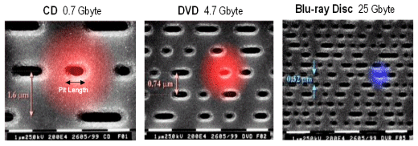
Dados interessantes sobre binarios
Discos rígidos, CDs, DVDs, Pendrives, SSDs, cartões de memória, enfim, todos os meios digitais utilizam binário para efetuar suas gravações.
Um hd tem os dados gravados através do magnetismo, armazenando zeros e uns através da orientação norte e sul.
CDs, DVDs e BlueRays utilizam queimadura a laser para efetuar o armazenamento dos binários. Onde o
laser queima, cria
um buraco – 1,
onde não queima,
fica a superfície
intacta – 0.

Slide 7
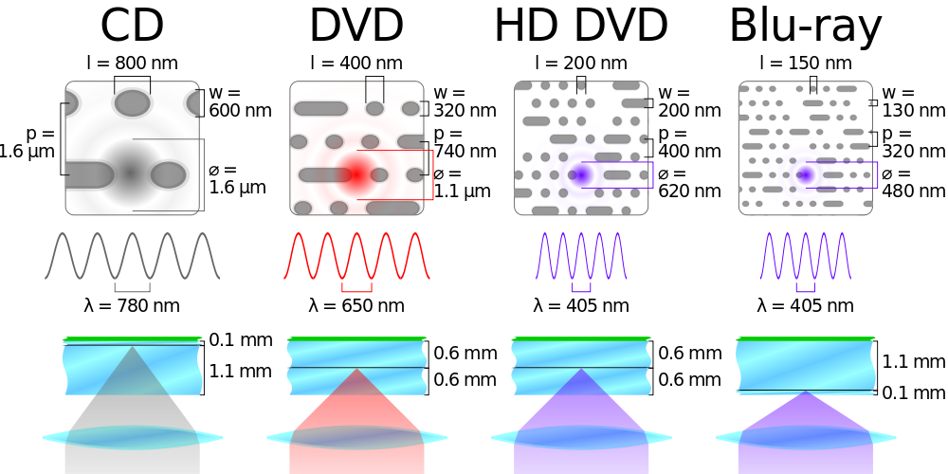

Slide 8
